Slide 1



Прием в школу в 2026 году

Slide 2
Федеральный закон от 29.12.2012 N 273-ФЗ (ред. от 25.12.2023) "Об образовании в Российской Федерации" (с изм. и доп., вступ. в силу с 01.04.2025)
Статья 67. Организация приема на обучение по основным общеобразовательным программам
1. Получение дошкольного образования в образовательных организациях может начинаться по достижении детьми возраста двух месяцев. Получение начального общего образования в образовательных организациях начинается по достижении детьми возраста шести лет и шести месяцев при отсутствии противопоказаний по состоянию здоровья, но не позже достижения ими возраста восьми лет. По заявлению родителей (законных представителей) детей учредитель образовательной организации вправе разрешить прием детей в образовательную организацию на обучение по образовательным программам начального общего образования в более раннем или более позднем возрасте.

Slide 3
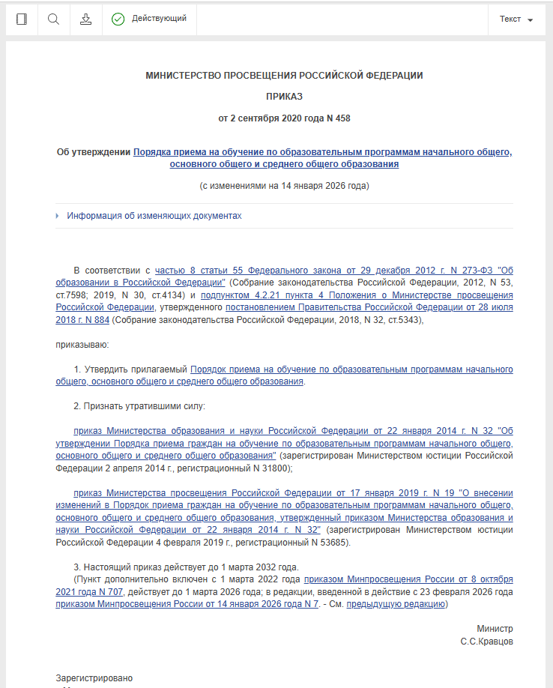
Приказ Министерства Просвещения РФ от 02.09. 2020г. № 458 «Об утверждении Порядка приема на обучение по образовательным программам начального общего, основного общего и среднего общего образования»

Slide 4
Порядок приема на обучение по образовательным программам начального общего, основного общего и среднего общего образования
Прием на обучение проводится на общедоступной основе.
Количество мест в 1-х классах на 2026-2027 учебный год - 140 человек

Slide 5
Прием заявлений
1 волна с 1 апреля (не позднее 1 апреля) до 30 июня.
2 волна с 6 июля до 5 сентября (или ранее, если нет вакантных мест)

Slide 6
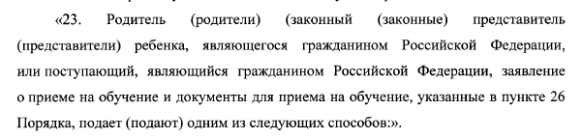
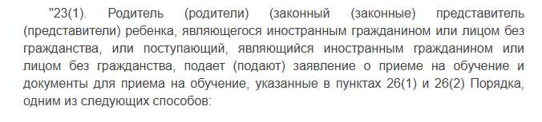
Подача заявлений
Граждане РФ
Иностранные граждане / лица без гражданства
Подача заявлений:
в электронной форме посредством ЕПГУ;
с использованием функционала (сервисов) региональных государственных информационных систем субъектов Российской Федерации, созданных органами государственной власти субъектов Российской Федерации (при наличии), интегрированных с ЕПГУ;
через операторов почтовой связи общего пользования заказным письмом с уведомлением о вручении;
лично в общеобразовательную организацию.
Подача заявлений:
в электронной форме посредством ЕПГУ;
с использованием региональных порталов государственных и муниципальных услуг и (или) функционала (сервисов) региональных государственных информационных систем субъектов РФ (при наличии технической возможности);
через операторов почтовой связи общего пользования заказным письмом с уведомлением о вручении.
П. 23(1) не распространяется на граждан Республики Беларусь)

Slide 7
Внеочередной порядок приема
9. Во внеочередном порядке предоставляются места в общеобразовательных организациях, имеющих интернат:
детям, указанным в пункте 5 статьи 44 Закона Российской Федерации от 17 января 1992 г. N 2202-1 "О прокуратуре Российской Федерации" ⁸;
детям, указанным в пункте 3 статьи 19 Закона Российской Федерации от 26 июня 1992 г. N 3132-1 "О статусе судей в Российской Федерации" ⁹;
детям, указанным в части 25 статьи 35 Федерального закона от 28 декабря 2010 г. N 403-ФЗ "О Следственном комитете Российской Федерации" ¹⁰.

Slide 8
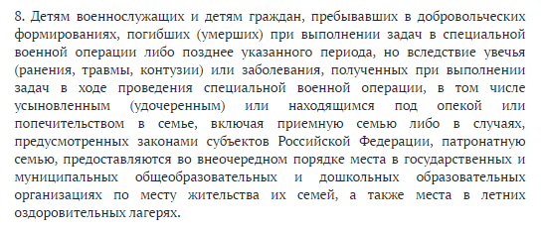
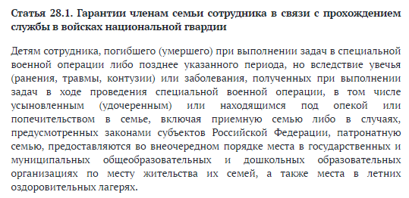
Внеочередной порядок приема
приказом Минпросвещения России от 30 августа 2023 года N 642 (Официальный интернет-портал правовой информации www.pravo.gov.ru, 26.09.2023, N 0001202309260021) (действует до 1 марта 2026 года).
9 ¹. Во внеочередном порядке предоставляются места в государственных и муниципальных общеобразовательных организациях детям, указанным в пункте 8 статьи 24 Федерального закона от 27 мая 1998 г. N 76-ФЗ "О статусе военнослужащих", и детям, указанным в статье 28 ¹ Федерального закона от 3 июля 2016 г. N 226-ФЗ "О войсках национальной гвардии Российской Федерации", по месту жительства их семей.

Slide 9

Первоочередной порядок приема
П.10. Первоочередной порядок
Дети военнослужащих;
Дети сотрудников полиции и органов внутренних дел, не являющихся сотрудниками полиции;
Дети сотрудников некоторых федеральных органов исполнительной власти.
10. В первоочередном порядке предоставляются места в государственных и муниципальных общеобразовательных организациях детям, указанным в абзаце втором части 6 статьи 19 Федерального закона от 27 мая 1998 г. N 76-ФЗ "О статусе военнослужащих", по месту жительства их семей

Slide 10
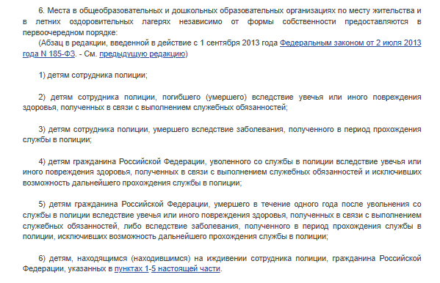
Первоочередной порядок приема
В первоочередном порядке также предоставляются места в общеобразовательных организациях по месту жительства независимо от формы собственности детям, указанным в части 6 статьи 46 Федерального закона от 7 февраля 2011 г. N 3-ФЗ "О полиции"

Slide 11
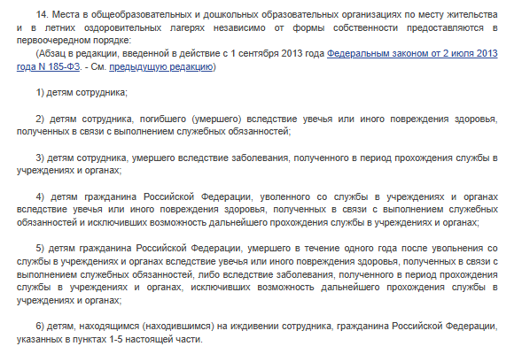
Первоочередной порядок приема
детям сотрудников органов внутренних дел, не являющихся сотрудниками полиции
и детям, указанным в части 14 статьи 3 Федерального закона от 30 декабря 2012 г. N 283-ФЗ "О социальных гарантиях сотрудникам некоторых федеральных органов исполнительной власти и внесении изменений в законодательные акты Российской Федерации"

Slide 12
Преимущественный порядок приема
12. Ребенок, в том числе усыновленный (удочеренный) или находящийся под опекой или попечительством в семье, включая приемную семью либо в случаях, предусмотренных законами субъектов Российской Федерации, патронатную семью, имеет право преимущественного приема на обучение по основным общеобразовательным программам в государственную или муниципальную образовательную организацию, в которой обучаются его брат и (или) сестра (полнородные и неполнородные, усыновленные (удочеренные), дети, опекунами (попечителями) которых являются родители (законные представители) этого ребенка, или дети, родителями (законными представителями) которых являются опекуны (попечители) этого ребенка, за исключением случаев, предусмотренных ч.5 и 6 ст.67 ФЗ.
П.31. ст.67 Закона об образовании
https://www.consultant.ru/document/cons_doc_LAW_140174/16e2e6dcd017a68bc8b1a445142f9c86a69f3ffa/

Slide 13
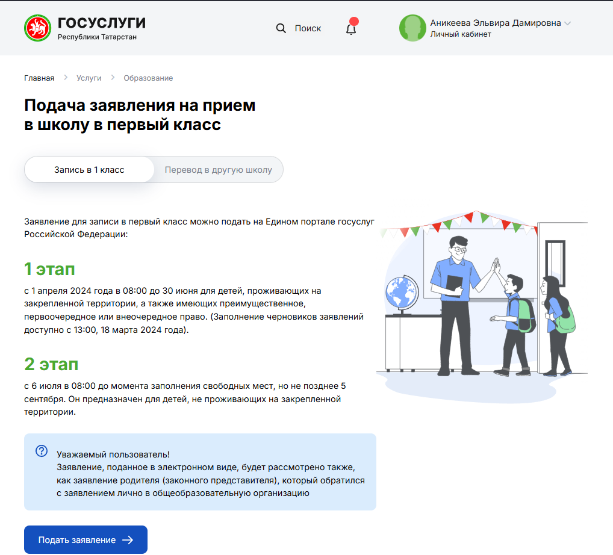
Госуслуги РТ

Slide 14

Проверка сведений заявлений иностранных граждан / лиц без гражданства
Неполный комплект документов, предусмотренных п.26(1) и 26(2) – возвращаем заявление без рассмотрения.
Полный комплект документов, предусмотренных п.26(1) и 26(2) – в течение 25 дней осуществляем проверку достоверности документов.
Если сведения достоверны, то со дня их подтверждения направляем в тестирующую организацию для прохождения тестирования на знание русского языка.
Направление отправляем по адресу, указанному в заявлении (почтовый или электронный) и в личный кабинет ЕГПУ.
Уведомляем тестирующую организацию в электронной форме

Slide 15
Прохождение тестирования на знание русского языка
Ждем результаты.
Тестирующая организация в течение 3 рабочих дней после прохождения тестирования уведомляет образовательную организацию, выдавшую направление, о результатах.
Образовательная организация направляет информацию о результатах тестирования и рассмотрения заявления о приеме на обучение ребенка по адресу, указанному в заявлении (почтовый или электронный) и в личный кабинет ЕПГУ.

Slide 16
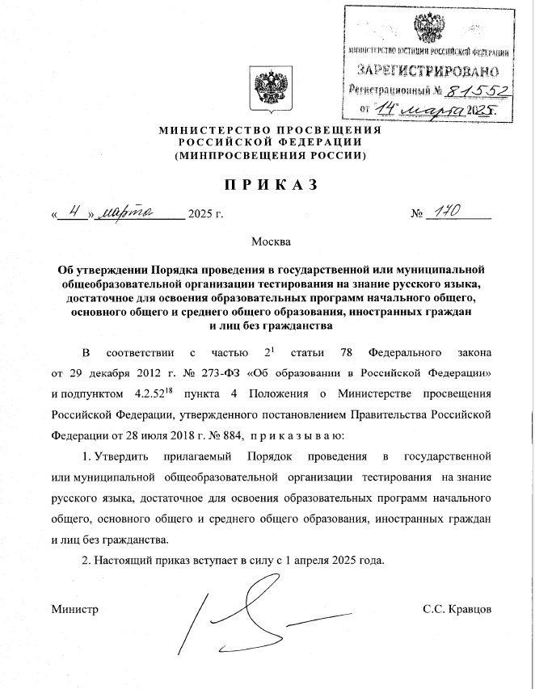
Прохождение тестирования на знание русского языка

Slide 17
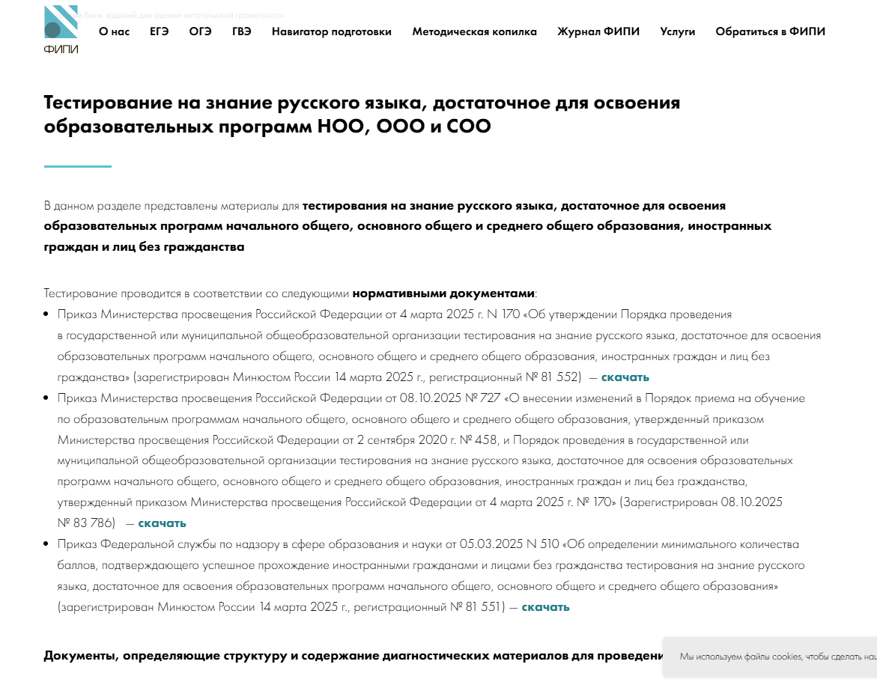
Прохождение тестирования на знание русского языка
https://fipi.ru/inostr-exam/inostr-exam-deti

Slide 18
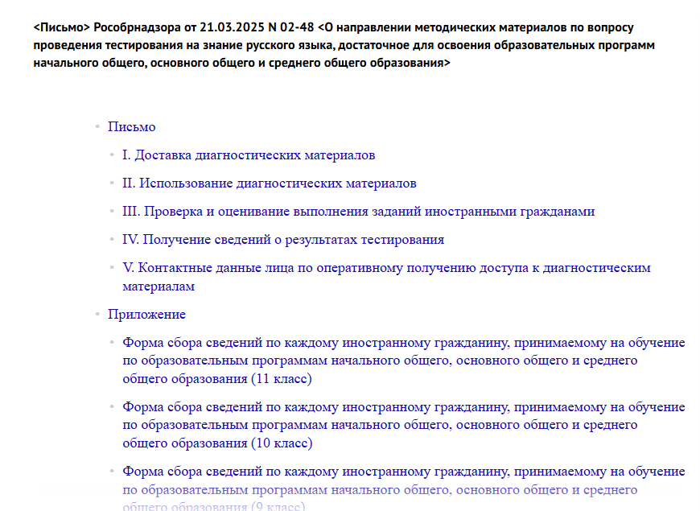
Прохождение тестирования на знание русского языка
https://www.consultant.ru/document/cons_doc_LAW_501737/

Slide 19
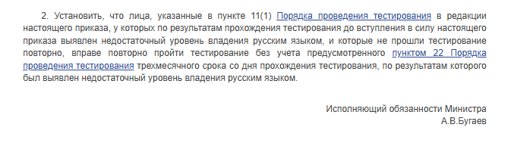
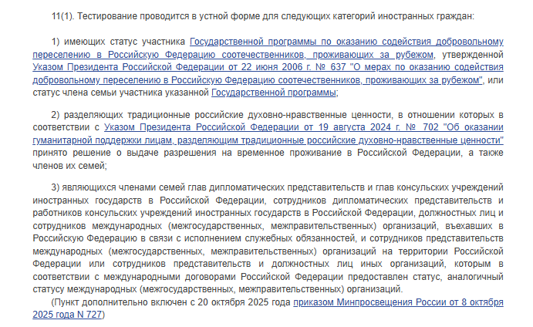
https://docs.cntd.ru/document/1314106462

Slide 20
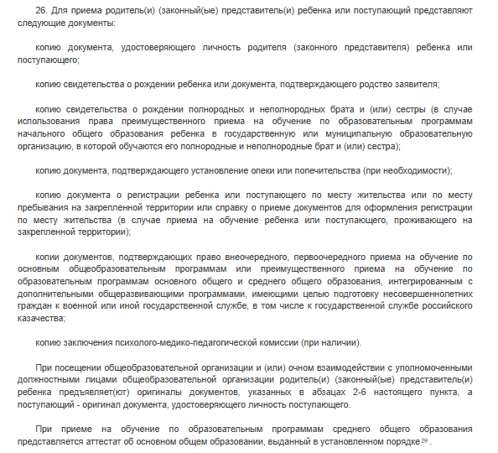
Перечень документов для граждан РФ.
Пункт 26

Slide 21
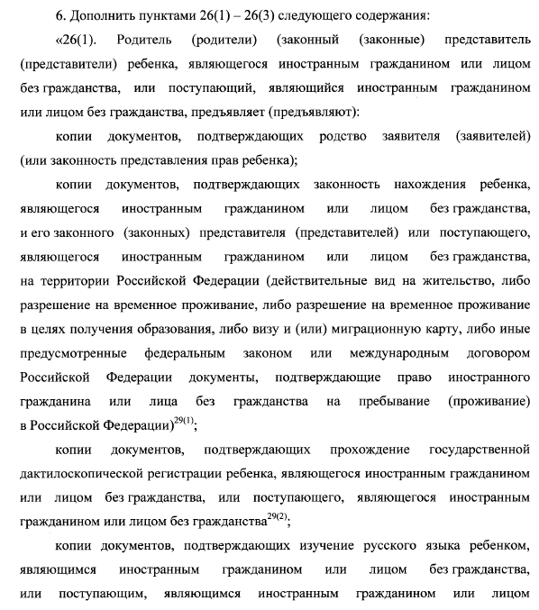
Перечень документов для иностранных граждан / лиц без гражданства
Пункты 26(1)
Абзацы 3-5 и 7-9 п. 26(1) не распространяются на граждан Республики Беларусь

Slide 22
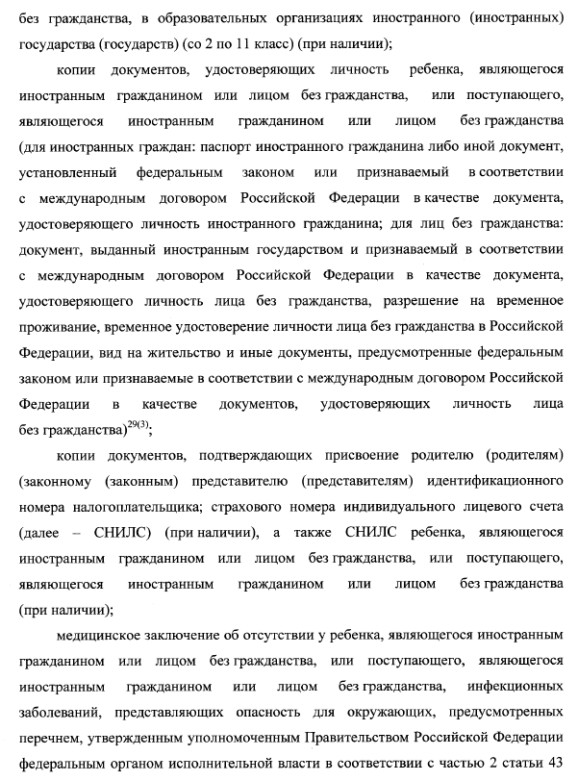
Перечень документов для иностранных граждан / лиц без гражданства
Пункты 26(1)

Slide 23
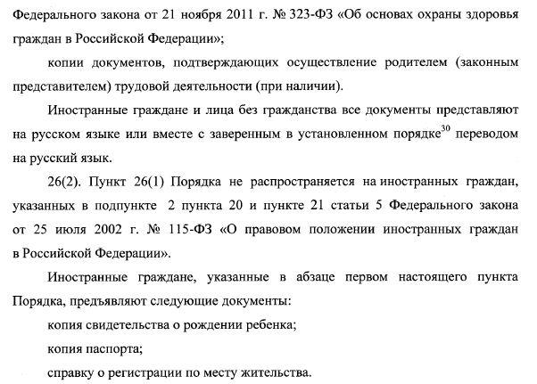
Перечень документов для иностранных граждан / лиц без гражданства
Пункты 26(1)

Slide 24
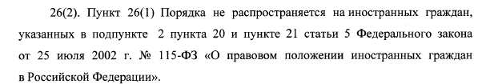
Перечень документов для иностранных граждан / лиц без гражданства
Пункт 26(2)
20. Положения пунктов 13 и 18 настоящей статьи не распространяются на лиц без гражданства, получивших временное удостоверение личности лица без гражданства, а также иностранных граждан:
2) являющихся должностными лицами международных (межгосударственных, межправительственных) организаций, въехавшими в Российскую Федерацию в связи с исполнением служебных обязанностей, и сотрудниками представительств международных (межгосударственных, межправительственных) организаций на территории Российской Федерации или сотрудниками представительств и должностными лицами иных организаций, которым в соответствии с международными договорами Российской Федерации предоставлен статус, аналогичный статусу международных (межгосударственных, межправительственных) организаций, а также членами семей указанных лиц;

Slide 25
Перечень документов для иностранных граждан / лиц без гражданства
Пункт 26(2)
21. На основе принципа взаимности действие пунктов 13 и 18 настоящей статьи не распространяется на иностранных граждан, являющихся:
1) главами дипломатических представительств и главами консульских учреждений иностранных государств в Российской Федерации, членами дипломатического персонала, консульскими должностными лицами, а также членами административно-технического персонала дипломатических представительств или консульских учреждений иностранных государств в Российской Федерации;
2) владельцами дипломатических, служебных паспортов (в том числе специальных, официальных и иных паспортов, признаваемых Российской Федерацией в этом качестве) и въехавшими в Российскую Федерацию в связи с исполнением служебных обязанностей должностных лиц иностранных государств;
3) сотрудниками и членами административно-технического персонала аппаратов военного атташата, торговых представительств и иных представительств органов государственной власти иностранных государств;
4) членами семей лиц, указанных в подпунктах 1 - 3 настоящего пункта.

Slide 26
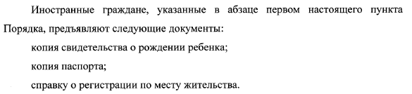
Перечень документов для иностранных граждан / лиц без гражданства
Пункт 26(2)

Slide 27
Отказ в приеме в ОО

Slide 28
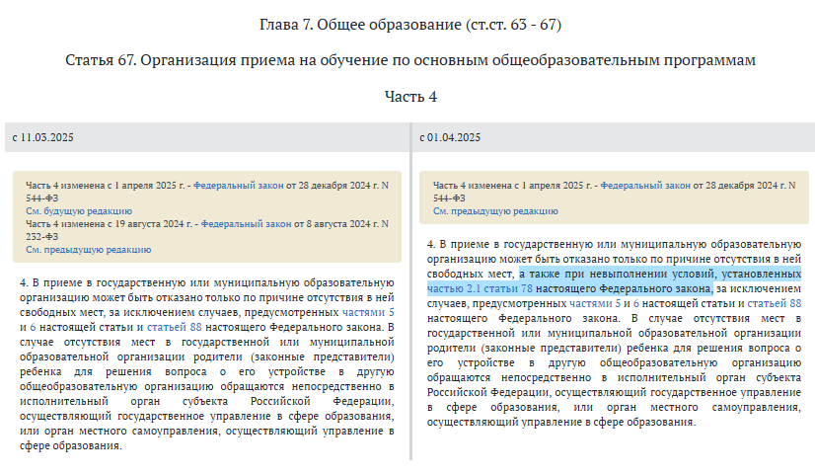
https://ivo.garant.ru/#/compare/76846441/70291362/tab/1:2
Федеральный закон от 29.12.2012 N 273-ФЗ (ред. от 25.12.2023) "Об образовании в Российской Федерации" (с изм. и доп., вступ. в силу с 01.04.2025)

Slide 29
